Slide 1
第十二章 软件项目计划
问题定义
可行性研究
软件风险分析
项目实施计划

Slide 2
计划时期的工作流程
开 始
问题定义
可行性研究
是
否
可行否
项目实施计划
终止项目的建议
转入开发阶段
停 止

Slide 3
问题定义
目的
  弄清需要解决的问题
  项目所需的资源和经费
任务
  编写“系统目标与范围的说明”

Slide 4
《系统目标与范围的说明》示例
系 统 目 标 和 范 围
说 明 书 2006年6月
1.项目：教材销售系统
2.问题：人工发售教材手续繁琐，且易出错。
3.项目目标：建立一个高效率、无差错的微机教材销售系统。
4.项目范围：利用现有微型计算机，软件开发费用不超过5000元。
5.初步想法：建议在系统中增加对缺书的统计与采购功能。
6.可行性研究：建议进行大约10天的可行性研究，研究费用不超过1000元。

Slide 5
可行性研究
目的
  研究项目是否可能实现和值得进行（用最小的代价，在尽可能短的时间内确定）
  回答 Why to do?
研究的内容
  经济可行性
  技术可行性
  运行可行性
  法律可行性

Slide 6
经济可行性
系统成本主要包括：
（1）购置硬件／软件的费用；
（2）有关设备的工程安装费用；
（3）系统开发费用；
（4）系统的安装、运行和维护费用；
（5）人员培训费用等等。
系统效益包括：
（1）经济效益；
（2）社会效益。

Slide 7
技术可行性
技术可行性是根据客户提出的系统功能、性能以及实现系统的各项约束条件，从技术的角度研究实现该系统的可行性。
技术可行性研究应该包括：风险分析、资源分析和技术分析(现有技术能否实现新系统、技术难点、建议采用技术的先进性） 。
数学建模、原型建造和模拟是基于计算机系统技术分析活动的有效工具。

Slide 8
运行可行性
组织上、人员上、设备上去研究确定并论证新系统的可行性，包括管理工作的规范性、科学性、信息的可靠性、管理水平、人员对新开发系统的设想和要求，现有人员对计算机知识的掌握程度是否足以支持新系统的运行等

Slide 9
法律可行性
研究在系统开发过程中可能涉及的人力资源、各种合同、知识产权纠纷、责任以及各种与法律、法规、政策和社会环境（含政治环境）相抵触的问题。

Slide 10
可行性研究
研究的步骤
  （1）细化和修改“系统目标和范围”，得出新系统的逻辑模型
    进一步了解“说明”的含义，着重弄清用户想要解决的问题；
    带着上述问题访问用户，弄清当前系统的工作过程，并用“系统流程图”加以描述；
    到处当前系统和新系统的逻辑模型，用数据流图描述；
    再访用户，修改DFD，并对“说明”做必要的补充与修改。
  （2）导出新系统的解决方案
    根据新系统的逻辑模型，设想几种可能的解决方案，以便用户选择

Slide 11
可行性研究
研究的步骤（续）
  （3）提出推荐的方案
    本项目的开发价值；
    推荐这个方案的理由。
    推荐方案应附有“系统流程图”和简单的“数据流图”，以及比较详细的成本-效益分析

Slide 12
系统流程图
描述系统物理模型
包含人员、硬件、软件等子系统
在黑盒级上描绘系统内部的主要成分，表达信息在各成分之间流动的情况。
系统流程图表达的是信息在系统各部件之间流动的情况，而不是对信息 进行加工处理的控制过程，因此尽管系统流程图使用的某些符号和程序流程图中用的符 号相同，但是它却是物理数据流图而不是程序流程图。

Slide 13
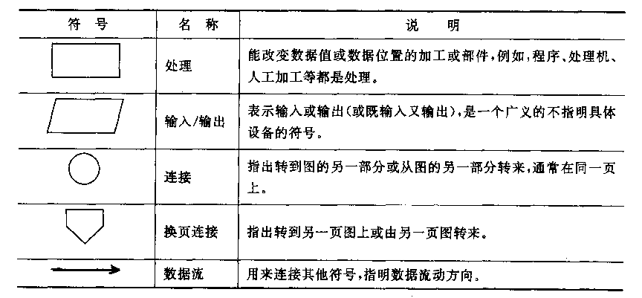
系统流程图的符号

Slide 14
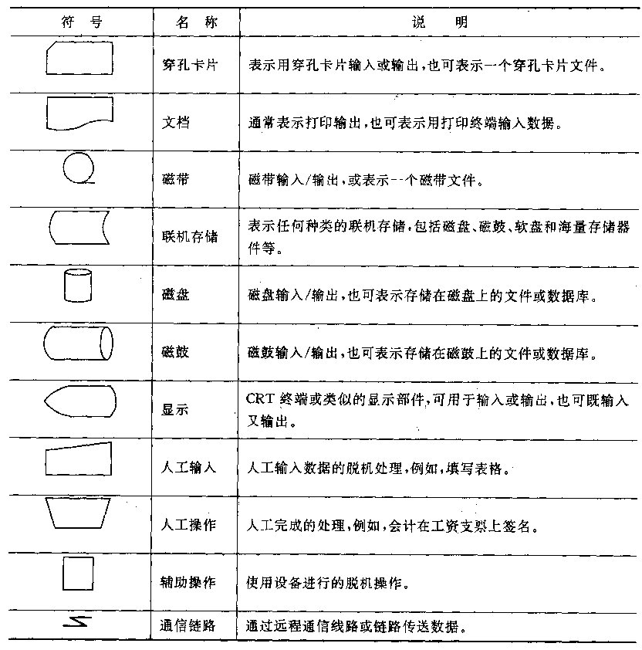

Slide 15
系统流程图——例1
开购书
证明
购书证明
学生
开购书
发票
发票
收书费
领书单
发书
学生
人工教材销售系统流程图

Slide 16
系统流程图——例2
购书单
学生
发书
终端
领书单
各班学生
用书表
审查并
开发票
教材
存量表
开领书单
发票
收书费
发票收讫
计算机教材销售系统流程图

Slide 17
系统流程图——例3
某装配厂有一座存放零件的仓库，仓库中现有的各种零件的数量以及每种零件的库 存量临界值等数据记录在库存清单主文件中。当仓库中零件数量有变化时．应该及时修改 库存清单主文件，如果那种零件的库存量少于它的库存量临界值，则应该报告给采购部门 以便定货，规定每天向采购部门送一次定货报告。

Slide 18
系统流程图——例3
该装配厂使用一台小型计算机处理更新库存清单主文件和产生定货报告的任务。零 件库存量的每一次变化称为一个事务，由放在仓库中的CRT终端输入到计算机中；系统中的库存清单程序对事务进行处理，更新存储在磁盘上的 库存清单主文件，并且把必要的定货信息写在磁带上。最 后，每天由报告生成程序读一次磁带，并且打印出定货报 告。

Slide 19
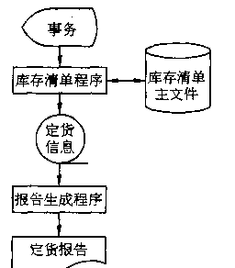
例3的系统流程图

Slide 20
成本—效益分析
系统成本
  开发成本
  运行维护成本
系统效益
  经济效益
  社会效益

Slide 21
例子
修改一个已有的库存清单系统，使它能在每天送给采购员一份定货报表。 修改 已有的库存清单程序并且编写产生报表的程序，估计共需5000元；系统修改后能及时定 货将消除零件短缺问题, 估计因此每年可以节省2500元，五年共可节省12500元。但是， 不能简单地把5000元和12500元相比较，因为前者是现在投资的钱，后者是若干年以后 节省的钱。试计算其效益。

Slide 22
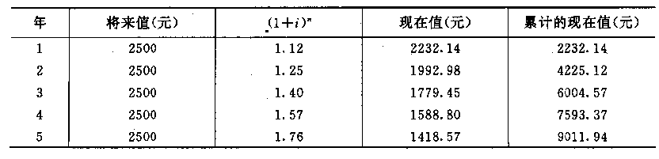
例子
假定年利率为12％，利用上面计算货币现在价值的公式可以算出修改库存清单系统 后每年预计节省的钱的现在价值如表所示：
根据上表计算各项经济指标：纯收入、投资回收期、投资回收率

Slide 23
可行性论证报告
系统概述
  简述当前系统及其问题
  新系统功能及新旧系统的比较
可行性分析
  经济、技术、法律上的可行性
  建立新系统的主客观条件分析
结论意见
  可立即进行or推迟进行or不能或不值得进行

Slide 24
软件风险分析
尽可能的量化不确定性的程度及每个风险导致的损失的程度，为软件开发的实施计划提供参考。
1.风险识别
2.风险预测
3.风险的驾驭和监控

Slide 25
风险识别
可用不同的方法对风险进行分类。从宏观上来看，可将风险分为项目风险、技术风险和商业风险。

Slide 26
风险类型
1、项目风险识别潜在的预算、进度、个人(包括人员和组织)、资源、用户和需求方面的问题，以及它们对软件项目的影响。如项目复杂性、规模和结构等都可构成风险因素。
2、技术风险识别潜在的设计、实现、接口、检验和维护方面的问题。此外，规格说明的多义性、技术上的不确定性、技术陈旧、最新技术(不成熟)也是风险因素。技术风险之所以出现是由于问题的解决比所预想的要复杂。
3、主要的商业风险有以下5种：(1)建立的软件虽然很优秀但不是真正所想要的(市场风险)；(2)建立的软件不适合整个软件产品战略；(3)销售部门不清楚如何推销这种软件；(4)由于课题改变或人员而失去上级管理部门的支持；(5)失去预算或人员的承诺(预算风险)。

Slide 27
常见的风险子类与需要检查的内容
产品规模风险——检查与软件总体规模相关的风险；
商业影响风险——检查与管理或市场的约束相关的风险；
与客户相关的风险——检查与客户素质及通信能力相关的风险；
过程风险——检查与软件过程被定义和开发相关的风险；
技术风险——检查与软件的复杂性及系统所包含技术成熟度相关的风险；
开发环境风险——检查开发工具的可用性及质量相关的风险；
人员结构和经验风险——检查与参与工作的人员的总体技术水平及项目经验相关的风险；

Slide 28
项目检查表（人员结构和经验风险）
可投入的人员是最优秀的吗？
按技能对人员做了合理的组合了吗？
投入的人员足够吗？
整个项目开始进行期间人员如何投入？
有多少人员不是全时投入这个项目的工作？
人们对于手头上的工作是否有正确的目标？
项目的成员接受过必要的培训吗？
项目中的成员是否稳定和连续？

Slide 29
风险预测
又称为风险估计
包括两方面的内容：
  风险发生的可能性
  风险发生后所产生的后果

Slide 30
风险预测
通常，项目计划人员与管理人员、技术人员一起，进行2项风险估计活动：
(1) 建立一个尺度或标准来表示一个风险的可能性；
尺度可以用布尔值、定性的、或定量的方式定义。一种比较好的方法是使用定量的概率尺度，它具有下列的值：极罕见的、罕见的、普通的、可能的、极可能的。
(2) 估计风险对项目和产品的影响。

Slide 31
风险预测
风险发生的后果通常使用定性的描述：灾难性的、严重的、轻微的或可忽略的等等
造成影响的因素有三种：风险的性质、风险的范围和风险的时间。
风险的性质指出在风险出现时可能出现的问题。例如，一个定义得很差的用户硬件的外部接口(技术风险)会妨碍早期的设计和测试，而且很可能在项目后期造成系统组装上的问题。
风险的范围则组合了风险的严重性(即它严重到什么程度)与其总的分布(即对项目的影响有多大，对用户的损害又有多大)。
风险的时间则考虑风险的影响什么时候开始，要影响多长时间。在多数情况下，项目管理人员可能希望“坏消息”出现得越早越好，但在有些情况下则拖得比较长。

Slide 32
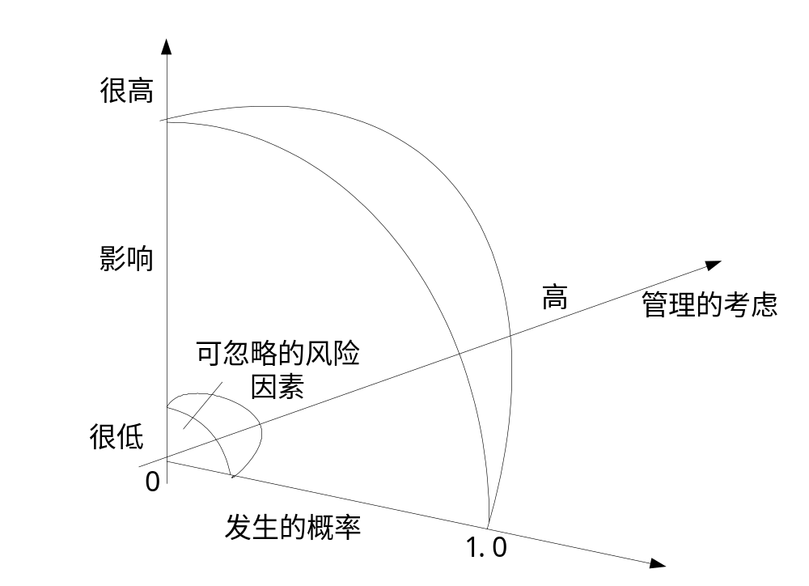
风险与管理的考虑

Slide 33
风险评价
在风险分析过程中进行风险评价的时候，应当建立一个三元组：
[r_{i}, l_{i}, x_{i}]
其中，r_{i}是风险，l_{i}是风险出现的可能性(概率)，而x_{i}是风险的影响。在做风险评价时，应当进一步检验在风险估计时所得到的估计的准确性，尝试对已暴露的风险进行优先排队，并着手考虑控制和(或)消除可能出现风险的方法。

Slide 34
风险评价
在做风险评价时，按以下步骤执行：
(1) 为项目定义风险参照水准；
(2) 尝试找出在每个[ri, li, xi]和每个参照水准之间的关系；
(3) 预测参照点组以定义一个终止区域，用一条曲线或一些易变动区域来界定；
(4) 努力预测复合的风险组合将如何形成一个参照水准。

Slide 35
风险驾驭和监控
风险驾驭是指利用某些技术，如原型化、软件自动化、软件心理学、可靠性工程学以乃某些项目管理方法等设法避开或转移风险。
与每一风险相关的三元组(风险描述，风险可能性、风险影响)是建立风险驾驭(风险消除)步骤的基础。

Slide 36
风险驾驭和监控
假如人员的频繁流动是一项风险r_{i}，基于过去的历史和管理经验，频繁流动可能性的估算值l_{i}为0.70(70%相当高)，而影响x_{i}的估计值是：项目开发时间增加15％，总成本增加12％，给出了这些数据之后，建议可使用以下风险驾驭步骤：
(1) 与现在在职的人员协商，确定人员流动的原因(如，工作条件差，收入低，人才市场竞争等)；
(2) 在项目开始前，把缓解这些原因(避开风险)的工作列入已拟定的驾驭计划中。
(3) 当项目启动时，做好人员流动会出现的准备。采取一些办法以确保人员一旦离开时项目仍能继续(削弱风险)；
(4) 建立项目组，以使大家都了解有关开发活动的信息；
(5) 制定文档标准，并建立一种机制以保证文档能够及时产生；
(6) 对所有工作组织细致的评审(以使更多的人能够按计划进度完成自己的工作)；
(7) 对每一个关键性的技术人员，要培养后备人员。

Slide 37
风险驾驭和监控
风险缓解、监控和管理计划（RMMMP）记叙了风险分析的全部工作，并且作为整个项目计划的一部分为项目管理人员所使用。
驾驭风险的措施会增加项目成本，称之为风险成本。

Slide 38
风险驾驭与监控计划概要
1．引言
1.1 本文档的范围和目的
1.2 概述 a. 目标 b. 风险消除优先级
1.3 组织 a. 管理 b. 职责 c. 作业描述
1.4 消除过程描述 a. 进度安排 b. 主要里程碑和评审 c. 预算
2．风险分析
2.1 识别 a. 风险概述 (i)风险源 b. 风险分类
2.2 风险估计 a. 估算风险概率 b. 估算风险后果 c. 估算规则
d. 可能的估算错误源
2.3 评价 a. 评价所使用方法 b. 评价方法的假设和限制
c. 评价风险参照 d. 评价结果
3．风险驾驭
3.1 劝告
3.2 风险消除的选项
3.3 风险消除的劝告
3.4 风险监控过程
4．附录
4.1 风险位置的估算
4.2 风险排除计划

Slide 39
常见的软件系统风险分析
风险分析是指用于估计威胁发生的可能性以及由于系统易于受到攻击的脆弱性而引起的潜在损失的步骤，风险分析的最终目的是帮助选择安全防范并将风险降低到最低程度。随着计算机应用的日益普及，各行各业对计算机的依赖与日俱增，很多部门都已达到离开了计算机就要瘫痪的程度。这种情况使得人们和整个社会对于计算机发生意外时所产生的风险十分敏感，各种媒体关于计算机灾祸及其预防对策的报道日渐增多。现在这种威胁变得越来越明显，越来越严重，可以说计算机风险已经成了现代社会的一块心病。

Slide 40
常见的软件系统风险分析
计算机信息系统在设计前和运行前需进行静态分析，旨在发现系统的潜在安全隐患；其次是对系统进行动态分析，即在系统运行中测试，跟踪并记录其活动，旨在发现系统运行期的安全漏洞；最后是系统运行后的分析，并提供相应的系统脆弱性分析报告。总而言之，计算机信息系统四个阶段的风险分析即：
1． 系统设计前的风险分析
2． 系统运行前的风险分析
3． 系统运行期的风险分析
4． 系统运行后的风险分析
下面我们可以了解一下系统运行期的风险分析和系统运行后的风险。

Slide 41
常见的软件系统风险分析
从本质上说，任何软件系统都是一种数据处理系统。完整的数据处理系统至少由五个环节组成：数据收集、传输、加工、存储、输出。包括操作这个系统的人和作为系统处理对象的那些数据，甚至还应该包括系统所在的环境。以下介绍常见的风险，通过对这些风险的介绍，可使我们能够对自己使用的系统进行分析，找出所面临的风险，才有可能制定切合实际的防护措施。

Slide 42
常见的软件系统风险分析
1．后门/陷阱门
后门是进入系统的另一种方法，通常由系统的设计者有意建立，但有时因偶然故障而存在。陷阱门是后门的另一种形式，这个术语通常指的是在复杂程序的设计检验期间，程序员使用的一种手段，通过它来控制程序的运行和检验程序的正确性。通过后门可以非法进入系统，但后门的发现非常困难。
2．犯大错误
这里所指的犯大错误是指对计算机系统进行操作的过程中所犯的人为错误、意外事故、疏漏错误或权限错误。犯大错误可能给系统带来难于估量的损失。

Slide 43
常见的软件系统风险分析
3．拒绝使用
拒绝使用是指一种全新的计算机错误行为。它包括废弃某系统、使端口处于停顿状态、在屏幕上显示杂乱数据、改变文件名称、删除关键程序文件等等，使系统不能使用。
4．辐射
辐射是电磁信号泄漏，是计算机安全方面的弱点，计算机系统的电缆线中和附加装置泄漏的信号，对于具有良好技术，操作先进的设备的人来说，在若干距离上，适度的泄漏能成为可读的数据。
5．盗用
盗用通常是指内部的事情，是内部工作人员盗窃本单位钱财或物资的行为。它是最常见的计算机犯罪行为中的一种，也是最古老的犯罪行为中的一种。数据盗窃可在数据输入之前或在数据输入期间，改变对数据的处理，是较为容易的手段。

Slide 44
常见的软件系统风险分析
6．无法使用
由于计算机系统的应用越来越广泛，如计算机由于各种因素如计算机病毒等导致计算机不能使用，会对计算机的应用带来可能是巨大的损失。
7．火灾和自然灾害
火灾和自然灾害是造成重大财产损失的原因。即使火灾不直接损坏计算机系统，由其产生的热和烟也能损坏该系统。火灾是当前对计算机系统最严重的威胁之一。
8．伪造
伪造是指非法建立文件或记录，企图把它们作为有效的、正式生产的文件或记录。

Slide 45
常见的软件系统风险分析
9．硬件故障
硬件出现故障会影响计算机系统的使用，如果硬件故障是访问控制设备，或为修复机器要求除去某些设备，那么硬件的故障会危及保密性。如硬盘损坏会丢失所有信息。
10．假冒
假冒是指使用别人的访问代码获得接近计算机、分析数据、使用程序或仅仅使用计算机的权利。有很多先进的技术可使假冒更难实现，但并不能完全杜绝假冒现象。
11．不准确的或过时的信息
大量的风险分析忽略了被保护的信息的质量问题，而良好的信息是计算机系统的重要组成部分，所以必须清除过时的和不准确的信息，以保证计算机系统的质量。

Slide 46
常见的软件系统风险分析
12．故意对数据或程序进行破坏
故意破坏数据很可能是无法查出的，而且对计算机系统的破坏性很大。
13．逻辑炸弹
逻辑炸弹是指修改计算机程序，使它在某种特殊条件下按某种不同的方式运行。在正常条件下很难检验出这种炸弹，但如果该特殊条件出现，程序就会按不同于预期的方式运行。

Slide 47
常见的软件系统风险分析
14．错误传递
如果你希望把信息传递给甲，而你的信息却传递给了乙时会出现问题，影响系统的保密性，随着错误传递的增多，系统的保密性将大幅度下降，而且系统的功能将出现问题。
15．乘机而入
电子乘机而入者，使用别人请求联机的终端或从连接在同一电缆上的另一个秘密的终端获得访问，也可能趁被授权用户结束对话之后但还没有退出联机之前获得访问。
16．程序编制错误
程序员在编程时容易自然地产生错误，而随着程序的扩大，错误会更多，通过调试可排除一些错误，但不可能排除所有的错误，这就给软件故障留下隐患。这些错误通常不是恶意的产物。

Slide 48
常见的软件系统风险分析
17．破坏活动
破坏活动通常来自物理破坏或逻辑破坏，物理破坏较简单，只要罪犯能足够地接近计算机。逻辑破坏则指改变系统内部或外部的标记，或利用软件改变存储文件的内容。
18．废物利用
废物利用是指对一些已废弃不用的信息进行研究，获得有用信息的过程。如在微机上，可从已抹掉了信息的软盘或硬盘上恢复出原有信息，使系统的保密性受到损害。
19．超级处理
超级处理是指未经授权地利用某些实用程序去修改、破坏、复制、使用或拒绝接受计算机数据。它对计算机系统的威胁相当大。

Slide 49
常见的软件系统风险分析
20．偷窃行为
偷窃包括偷窃计算机设备和偷窃计算机信息，而后者往往更容易，且造成的损失也严重得多，因为对信息的偷窃，针对性更强。
21．计算机病毒
计算机病毒一直被认为是对计算机系统破坏性最强的原因之一。它将一直是计算机安全研究的重要课题之一。
以上只列出了一部分风险的内容，还有一些风险此处没有一一列出，如意外停电，重要的关键岗位人员不能上岗等等。

Slide 50
软件计划
项目实施计划
质量保证计划
软件测试计划
文档编制计划
用户培训计划
综合支持计划
软件分发计划

Slide 51
项目实施计划
系统概述
包括项目目标，主要功能，系统特点，以及
关于开发工作的安排
系统资源
包括开发和运行该软件系统所需要的各种资源，
如硬件、软件、人员和组织机构等
费用预算 分阶段的人员费用、机时费用及其它费用
进度安排 各阶段起止时间、完成文档及验收方式
要交付的产品清单

Slide 52
作业
P275
1.
2.
7.
8.

Slide 53
第十三章 软件工程管理
管理的目的与内容
软件估算模型
软件成本估计
人员的分配与组织
项目进度安排
软件知识产权保护

Slide 54
管理的目的与内容
目的
  按预定的时间和费用，完成软件的计划、开发
  和维护工作
内容
  费用管理
    估算软件的开发费用
    管理开发费用的有效使用
  质量管理（包括配置管理）
    贯彻全面质量管理（TQC）原则，制定“质量保证计划”，并由专设的质量保证小组负责贯彻，保证各阶段工作按软件工程的规范进行

Slide 55
管理的目的与内容
内容
  进度管理
    用网络图（PERT图）描述各部分工作进度的相互关系
  人员管理
    在项目开发之前，对各个阶段所需的人力资源，分类做出估算，写入项目实施计划
  在项目计划的实施计划中
    项目进展（月/季）报表
    项目开发总结

Slide 56
软件估算模型
静态单变量资源模型
Putnam资源模型（动态多变量资源模型）
COCOMO模型

Slide 57
静态单变量资源模型
资源 = c₁ x (估计的软件特征)^{c2}
资源
  开发工作量(E)、开发时间(T)或开发人数(P)
估计的软件特征
  源程序长度(L)或软件工作量(E)
c_{1 、}c₂
  依赖于开发环境和软件应用领域的常数

Slide 58
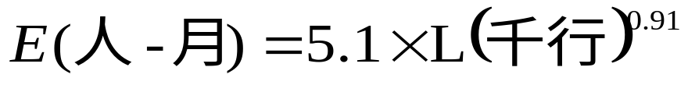
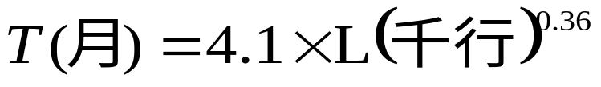
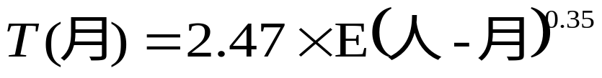
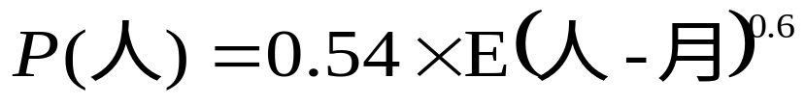

从软件项目中导出的参数方程

Slide 59
Putnam资源模型
L = cK^{1/3}T^{4/3} 或 K = L³ / (c³T⁴)
L (行)：源程序长度
T (年)：开发时间
K (人-年)： 全生存期工作量
c: 与开发环境有关的常数

Slide 60
COCOMO模型
COnstructive COst MOdel（构造性成本模型）
以静态单变量模型为基础
将软件分类：
  组织
  半独立
  嵌入
增加工作量调节因子

Slide 61
不同类型软件的 COCOMO模型
软件类别
模 型 方 程
适 用 范 围
组织型
E=3.2×L^{1.05}
T=2.5×E^{0.38}
高级语言应用程序，如科学计算，数据处理
企业管理程序等
半独立型
E=3.0×L^{1.12}
T=2.5×E^{0.35}
大多数实用程序，如编辑程序、连接程序
编辑程序等
嵌入型
E=2.8×L^{1.20}
T=2.5×E^{0.32}
与硬件关系密切的系统程序，如操作系统
数据库管理系统，实时处理与控制程序等

Slide 62
调节因子和它的值范围
属性
调节因子
调节值范围
例13.1中
使用的值
产
品
属
性
要求的可靠性等级
数据库规模
产品复杂度
0.75 - 1.40
0.94 - 1.16
0.70 - 1.65
1.00
0.94
1.30
计
算
机
属
性
对程序执行时间的约束
对程序占用存储容量的约束
开发环境的变动
开发环境的响应时间
1.00 - 1.66
1.0 - 1.56
0.87 - 1.30
0.87 - 1.15
1.11
1.06
1.00
1.00
人
员
属
性
分析员水平
程序员水平
对应用领域的熟悉程度
对开发环境的熟悉程度
对所用语言的熟悉程度
1.46 - 0.71
1.42 - 0.70
1.29 - 0.82
1.21 - 0.90
1.14 - 0.95
0.86
0.86
1.00
1.10
1.00
项
目
属
性
开发方法的现代化
软件工具的数质量
完成时间的限制
1.24 - 0.82
1.24 - 0.83
1.23 - 1.10
0.91
1.10
1.00

Slide 63
软件成本估计
自顶向下成本估计
由底向上成本估计
算法模型估计

Slide 64
自顶向下成本估计
首先估算总成本
然后在项目内部进行成本分配
特尔斐Delphi法
  多个专家各自填表
  综合专家意见，摘要通知大家
  开始新一轮估计
  多次反复，直到专家意见接近

Slide 65
由底向上成本估算
先将开发任务分解为许多子任务
子任务分成子子任务
估计各个任务单元的成本
汇合成项目总成本
缺点：对综合测试、质量管理、项目管理等涉及全局的花费估计不足，可能造成成本估计偏低

Slide 66
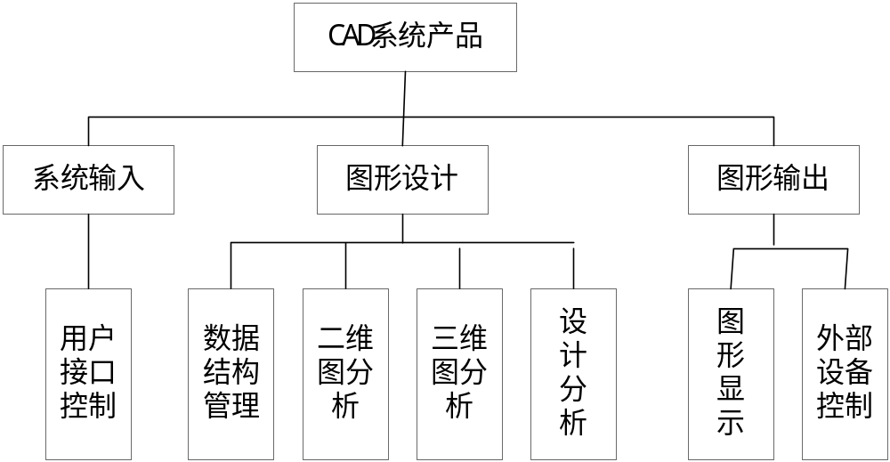
分类活动结构图（WBS）

Slide 67
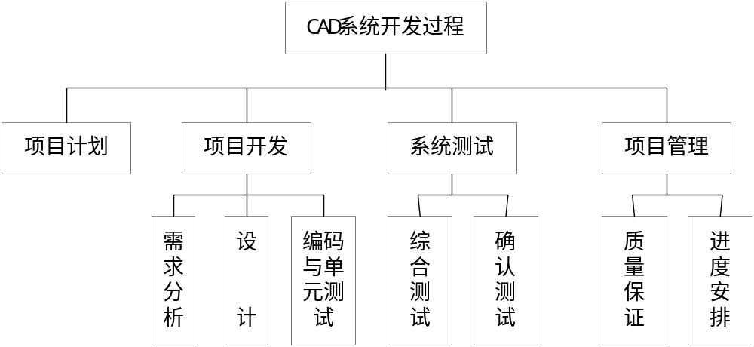
分类活动结构图（WBS）

Slide 68
算法模型估计
算法模型就是资源模型
  由历史数据导出
  选择适用的模型
模型估计法与自顶向下估计或由底向上估计结合使用

Slide 69
讨论与举例
上述三种成本估计方法哪种最好？
如何减小对源程序长度估计的误差？
开发工作量的估计？
P284-287

Slide 70
人员的分配与组织
Rayleigh-Norden曲线
两条重要定律
人员组织

Slide 71
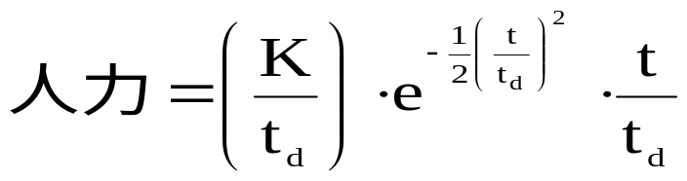
Rayleigh-Norden曲线
人力
①浪费的人力 ②不足的人力 ③过晚的人力
②
①
③
t_{d}
t

Slide 72
两条重要的定律
人员-时间权衡定律（ Putnam模型）
Brooks定律
  向一个已经延晚的项目追加开发人员，可能使它完成得更晚
开发时间宁可长一点，开发人员宁可少一点
E=常数/（T或t_{d}）⁴

Slide 73
人员组织
层次型组织结构
  软件经理 项目经理 开发小组
民主开发小组（5~7人）
  无我程序设计
主程序员小组
  一元化领导
    主程序员分配工作
    主程序员决定重大问题

Slide 74
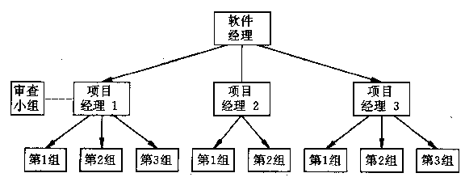
软件开发组织的管理结构

Slide 75
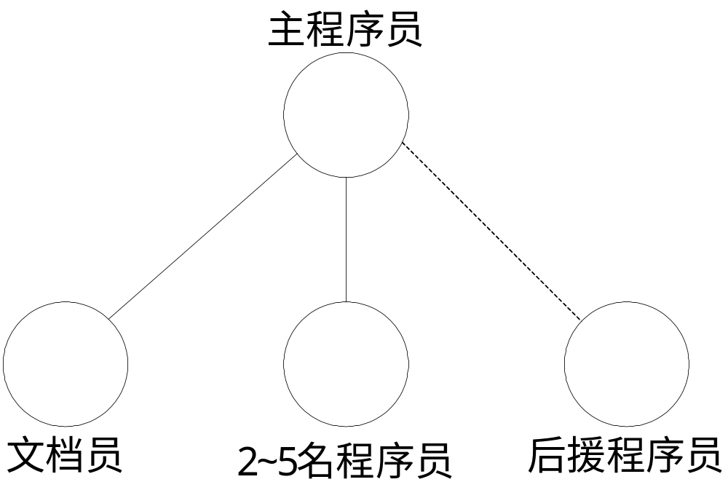
主程序员小组

Slide 76
项目进度安排
计划评审技术
  建立PERT图（ PERT 程序评估和复审技术）
  找出关键路径
  标出最迟开始时间
  PERT图的使用
Gannt图

Slide 77
PERT图例子
设计
４
文档
２
分析
终点
编码
４
测试
数据２
起点
产品
测试４
测试
计划２
测试
软件６

Slide 78
关键路径
文档
２
分析
３
设计
４
（7,9）
（0,3）
（3,7）
终点
编码
４
起点
测试数据２
（15,15）
（7,11）
（0,0）
（3,5）
测试
计划２
产品
测试４
测试
软件６
（0,2）
（11,15）
（2,8）

Slide 79
软件知识产权保护（通读P294~）
软件著作权
  软件著作权的内容
  软件著作权的登记
软件侵权及法律保护
  软件侵权类型及法律责任
  保护计算机软件的商业秘密
软件工程师的职业道德规范
  8项基本原则

Slide 80
作业
P300
1.
6.

Slide 81
第十四章 软件质量管理
从质量保证到质量认证
质量保证
软件可靠性
程序正确性证明
CMM软件能力成熟度模型
ISO9000 国际标准
软件度量

Slide 82
什么是软件质量
与明确确定的功能和性能需求的一致性
与明确成文的开发标准的一致性
与所有专业开发的软件所期望的隐含的特性的一致性

Slide 83
从软件质量保证到质量认证
质量管理的三个阶段
  质量检验
  全面质量管理TQC
  质量认证
    CMM软件能力成熟度模型
    ISO 9000国际标准

Slide 84
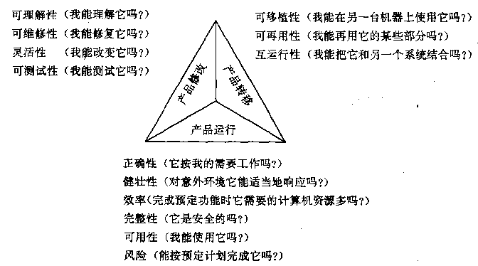
软件质量属性和产品活动的关系

Slide 85
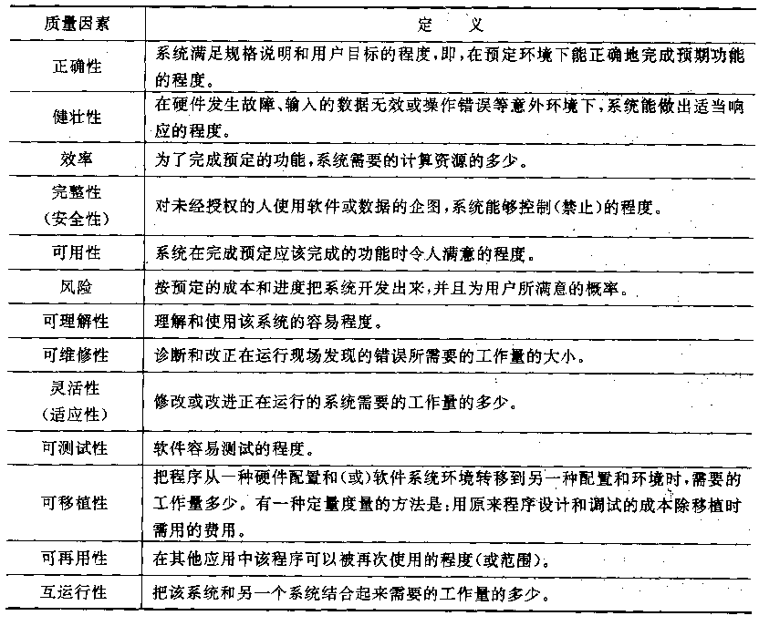

Slide 86
质量保证
软件的质量属性
  功能性
  可靠性
  易用性
  效率
  可维护性
  可移植性
质量保证的活动内容
  质量保证：在软件开发过程中，为了保证产品满足指定标准而进行的各种活动。这种活动的作用，是减少产品在目标环境中实现其功能的怀疑和分险。

Slide 87
质量保证的活动内容
软件测试
控制：软件配置
方法：设计、编码…
复审：计划与开发

Slide 88
软件产品的质量保证
保证合同所需的各项计划均已编制成文档，内容符合合同要求，互相一致，并保证这些 计划的实施
保证软件和有关文档符合合同要求并按计划完成
在准备软件产品的提交时，应保证软件产品完全满足合同要求且为用户所接受。

Slide 89
软件过程的质量保证
保证项目实施的供应、开发、运行、维护和支持(包括质量保证)过程符合合同要求并按 计划完成；
保证开发单位或组织内部的软件工程实践、开发环境、测试环境、资料等的适合且与合 同要求相一致
保证用户及其它合作伙伴按合同和计划提供必要支持和合作
保证软件产品和过程的度量符合所建立的标准和步骤
保证项目组成员具有参加项目所必需的知识和技能，并接受必要的培训。

Slide 90
验证与确认
验证过程的目的是确定一个系统或软件的需求是否完备和正确，以及每一阶段的软件产品是否达到了前面各阶段对它提出的要求或条件。
验证内容
  合同验证、过程验证、需求验证、设计验证、代码验证、集成验证、文档验证
确认过程是确定需求和最终建成的系统或软件是否满足原计划特定应用的过程

Slide 91
确认活动的任务
准备测试需求、测试用例和用于分析测试结果的测试规格说明书
确认这些测试需求、测试用例和测试规格说明书能反映该特定应用的特殊要求
按上述要求实施测试
确认该软件所规定的衡量标准
确认该软件实现了安全性、保密性和其它关键性需求。

Slide 92
开发时期的配置管理
配置管理开始于计划时候，终止于软件生存周期结束。
中心思想：基线之前更改自由，基线之后严格管理。
对软件配置的连续控制与跟踪，保证了软件配置的完整性与一致性。

Slide 93
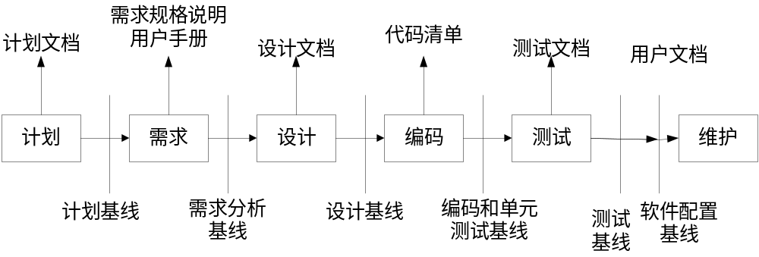
软件配置基线

Slide 94

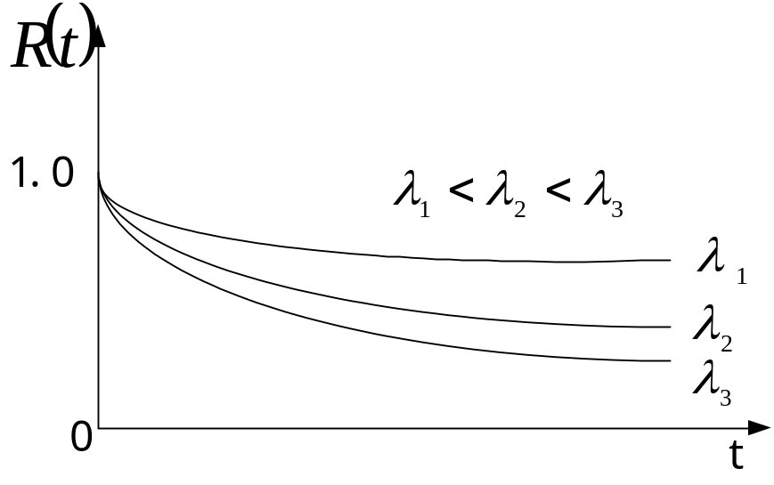
软件可靠性
可靠性的定义和分级
  定义：在给定的时间内，程序按照规定的条件成功地运行的概率

Slide 95
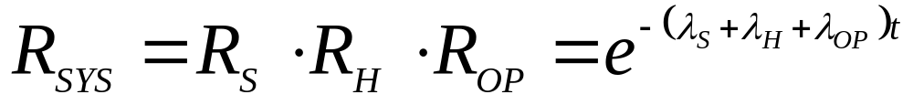
软件可靠性的衡量

Slide 96
可靠性分级表
分级
故障的后果
开发工作量比例因子
甚低
低
正常
高
甚高
工作略有不便
有损失，但容易弥补
弥补损失比较困难
重大的经济损失
危及人的生命
0.75
0.88
1.00
1.15
1.40

Slide 97
可靠性模型
正比于遗留故障数的宏观模型
平均故障时间模型（MTTF模型）
错误植入模型

Slide 98
提高软件可靠性的途径
避免错误，尽量采用无差错的过程的方法，例如净室工程方法
当软件在运行中一旦出现错误，便将它的影响限制到可容许的范围之内

Slide 99
软件容错技术
容错软件（有抗故障功能的软件）
  屏蔽错误：把软件的错误屏蔽掉，使之不致为害
  修复错误：能在一定程度上是软件从错误状态恢复到正常状态
  减少影响：能在一定程度上是软件完成预定的功能

Slide 100
软件容错技术
冗余技术
  结构冗余：静态冗余、动态冗余和混合冗余
    利用多余的结构换取可靠性的提高
  时间冗余
    设置错误检测程序，以时间为代价，来消除瞬时错误所带来的影响
  信息冗余
    利用附加的冗余信息来校正可能出现的错误，代价是增加系统计算量和附加信息占用信道的时间

Slide 101
静态冗余结构和动态冗余结构
M1
M1
主模块
u1
I
u2
V
M2
M2
备用
U
I
u3
………
…
M3
备用
Mn

Slide 102
容错软件设计
通过常规设计获得系统的非容错结构
分析在系统运行中可能出现的软、硬件错误，确定容错的范围
确定采用的冗余技术，并评估其容错效果
修改设计，直至获得满意的结果

Slide 103
容错软件设计
建立需求说明，设计
软件的非容错结构
分析错误类型
确定容错范围
确定采用的冗余
技术，修改结构
完成
评估容错效果

Slide 104
关于容错软件设计的几点说明
要选择好冗余单元：通常情况下，硬件可选择功能级的部件为冗余单元，软件可以功能模块为冗余单元
冗余单元较小的系统，其可靠性一般较大
容错软件中的各个冗余分支应强调由不同的开发小组独立进行设计

Slide 105
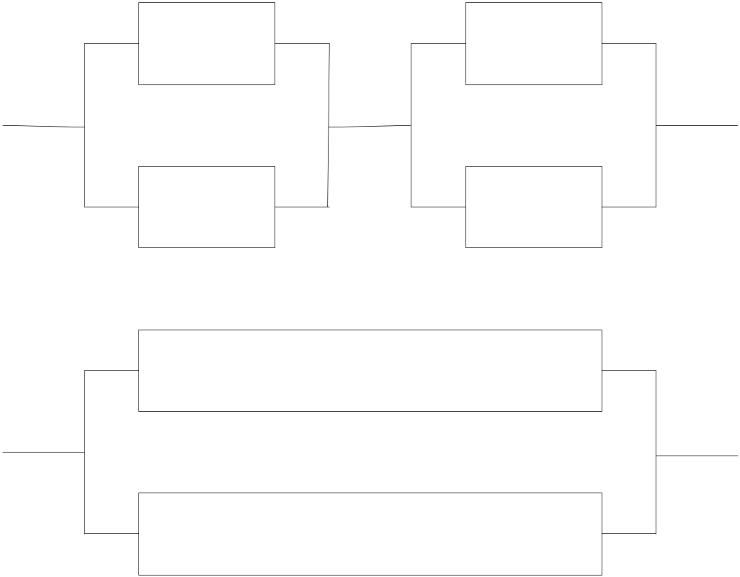
两种冗余策略的比较

Slide 106
程序正确性证明
测试不能够证明程序不存在错误
程序正确性证明：用数学的方法，证明程序具有某些需要的性质
输入-输出断言法、最弱前置条件法、结构归纳法等

Slide 107
输入-输出断言法
在源程序的入口、出口和中间各点分别设置“断言”，若一段程序执行后，能够使前一点的断言变成其后一点的断言，即可证明该程序段是正确的。
…P
{P}S{R}
S
{P}S{R}
例如：
{1<i<N}i:=i+1{2<i<N+1}
…R

Slide 108
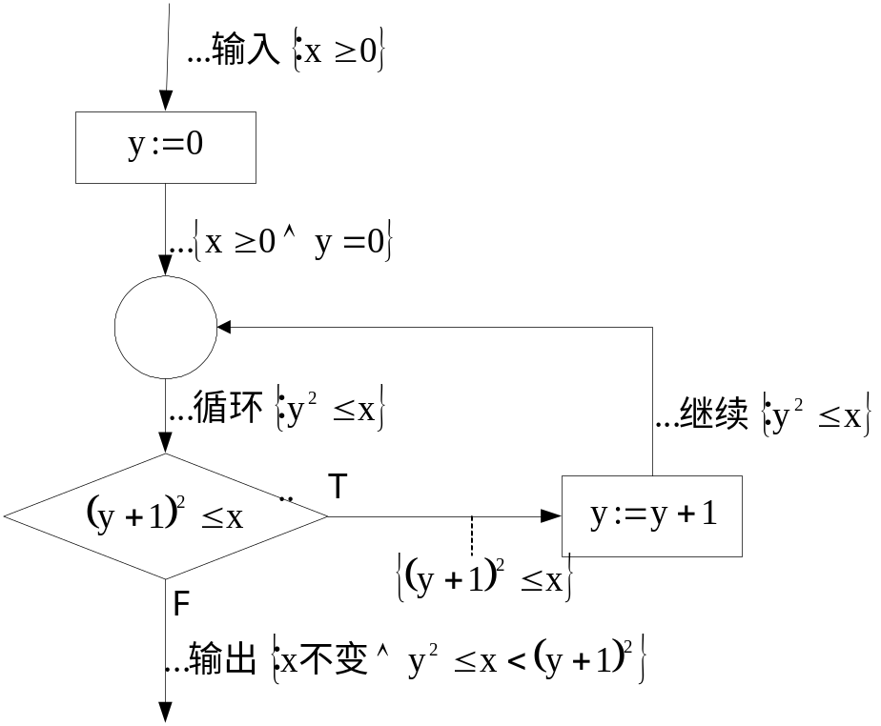
程序正确性证明例子
Y是正整数x平方根的整数部分。已知x的值，试求y。

Slide 109
CMM软件能力成熟度模型
20世纪80年代后期
用于评估软件供应商的开发能力
1991年正式公布CMM1.0版，标志着软件质量管理向软件认证迈出了重要一步。
既是一把度量当前软件过程完善程度的尺子，也为软件机构提供了改进软件过程的指南。

Slide 110
CMM的基本概念
软件过程
  软件企业（或软件项目开发小组）在计划、开发和维护一个软件是所执行的一系列活动，包括工程技术活动和软件管理活动。
  软件过程能力和软件过程性能
  软件过程成熟度：表达一个特定的软件过程被明确和有效地定义、管理、测量和控制的程度。

Slide 111
CMM的基本概念
关键过程域
  过程域：互相关联的若干软件实践活动和有关基础设施的一个集合。
  关键过程域：对于实现软件过程能力成熟度等级的目标起关键性作用的过程域。
  关键实践：对实施关键过程域起关键作用的措施、活动、规程以及相关基础设施。

Slide 112
CMM的基本概念
CMM模型
  确定一个软件过程的成熟程度以及指明如何提高过程成熟度的残酷模型。
  把成熟度等级分为5级，共包括18个关键过程领域，52个过程目标，316种关键实践，为软件企业的过程能力提供了一个阶梯式的进化框架。

Slide 113
过程能力等级
特 点
关键过程域
1．初始级
（Initial）
软件过程是无序的，对过程几乎没有定义，成功取决于个人的努力。管理是消防队救火式的。
2．可重复级
（Repeatable）
建立了基本的项目管理过程来跟踪费用、进度和功能特性。制定了必要的过程规则和纪律，能重复早先类似应用项目取得的成功。
需求管理
软件项目策划
软件项目跟踪和监督
软件子合同管理
软件质量保证
软件配置管理
3．已定义级
（Defined）
已将软件管理和工程两个方面的过程文档化、标准化，并综合成该组织的标准软件过程。所有项目均使用经过批准、剪裁的标准软件过程来开发和维护软件。
组织过程定义
组织过程焦点
培训大纲
集成软件管理
软件产品工程
组际协调
同行专家评审
4．已管理级
（Managed）
收集对软件过程和产品质量的详细度量，对软件过程和产品都有定量的理解和控制。
定量的过程管理
软件质量管理
5．优化级
（Optimizing）
过程的量化反馈和先进的新思想、新技术促使过程不断改进。
缺陷预防
技术变更管理
过程变更管理

Slide 114
CMM应用
能力评估
  软件过程评估
  软件能力评价
过程改善
  引用CMM关键实践
  改善本机构的软件过程

Slide 115
ISO 9000 国际标准
质量术语标准
  ISO 8402-1994
质量保证标准
  ISO 9001
质量管理标准
  ISO 9004-1

Slide 116
软件企业实施ISO9000标准
知识准备
立法
宣传
执行
监督
改进

Slide 117
软件度量
项目度量
  项目度量的内容
  面向功能的项目度量
过程度量

Slide 118
项目度量的基本度量
S.R.Schach,1992
U.S.Air Force，93M-017报告
常用单位
Size 规模
Size 规模
LOC，KLOC
Effort 工作量
Effort 工作量
人-月
Duration 时间
Schedule 进度
月
Quality 质量
Quality 质量
错误数 / KLOC
Cost 成本
Rework 返工
元

Slide 119
第十五章 软件工程环境
什么是软件工程环境
CASE环境的组成与结构
CASE环境实例
  Rational SUITE Enterprise Studio
  青鸟系统

Slide 120
软件工程环境
软件工程环境
  支持软件产品开发、维护和管理的软件系统，它在统一的集成机制下由一系列软件工具组成
  支持与软件开发相关的过程、活动和任务
  有一套包括数据集成、控制集成和界面集成的集成机制

Slide 121
软件开发环境的特点
工具-〉工具箱-〉集成化项目支持环境-〉CASE和集成CASE-〉支持面向对象开发方法的集成型软件工程环境
友善和统一的用户界面
  具有拉出功能的多级菜单
  屏幕提示和在线帮助技术
  采用多窗口技术
  采用向导技术

Slide 122
软件开发环境的特点
  最终目的:实现开发活动之间的全自动切换，不再需要用户的干涉。
    数据集成
    界面集成
    控制集成
    过程集成
    平台集成

Slide 123
理想环境模型
自动化（A）
AUTOMATION
方法（M）
METHODS
过程（P）
PROCESS

Slide 124
CASE环境
CASE计算机辅助软件工程
  现代化软件开发环境的总称
软件开发环境
程序设计支持环境
软件支持环境
集成化项目支持
总目的：通过一组集成化的工具，帮助软件开发人员实现各项活动的全部自动化，帮助保证在软件产品的整个生命周期中的质量，借以提高开发和维护的质量和生产率。

Slide 125
CASE环境的组成
CASE工具
集成化框架
为可移植性服务的机构
操作系统
硬件平台
环境体系结构

Slide 126
CASE工具
泛指用于辅助软件开发、运行、维护、管理和支持等过程中的活动的软件。
按软件过程的活动来分，CASE工具分为三类：
  支持软件开发过程的工具
  支持软件维护的工具
  支持软件管理过程和支持过程的工具

Slide 127
CASE环境信息仓库
数据完整性
信息共享
数据-工具集成
数据-数据集成
文档标准化

Slide 128
CASE集成框架的典型结构
用户界面层
界面工具箱
表示协议
工具管理服务
CASE
工具
工具层
对象管理层
集成服务
配置管理服务
共享中心库层
CASE数据库
访问控制功能

Slide 129
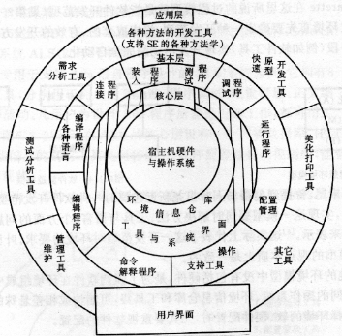
CASE结构示例

Slide 130
CASE环境– Rational SUITE
软件开发过程框架
需求管理工具
面向对象分析设计工具
配置管理工具
变更管理工具
测试工具

Slide 131
CASE环境– 青鸟系统
全面支持面向对象软件开发
开放性环境集成机制
支持多种软件开发方法
既是通用性软件工程环境，又能成为特定领域的专用性应用开发平台

